Slide 1
ברוכים הבאים
טקס הוקרה והערכה
מתנדבים מצטיינים
על שם אלעד ריבן ז"ל
לשנת תשפ"א

Slide 2
בדרכך אלעד, אדם לאדם -אדם
" הסיפור ההרואי של אלעד גרם לעם שלם לעצור את שטף חייו,
לפקוח את עיניו בהשתאות אל מול התופת, וראוי שיילמד בבית הספר"

Slide 3
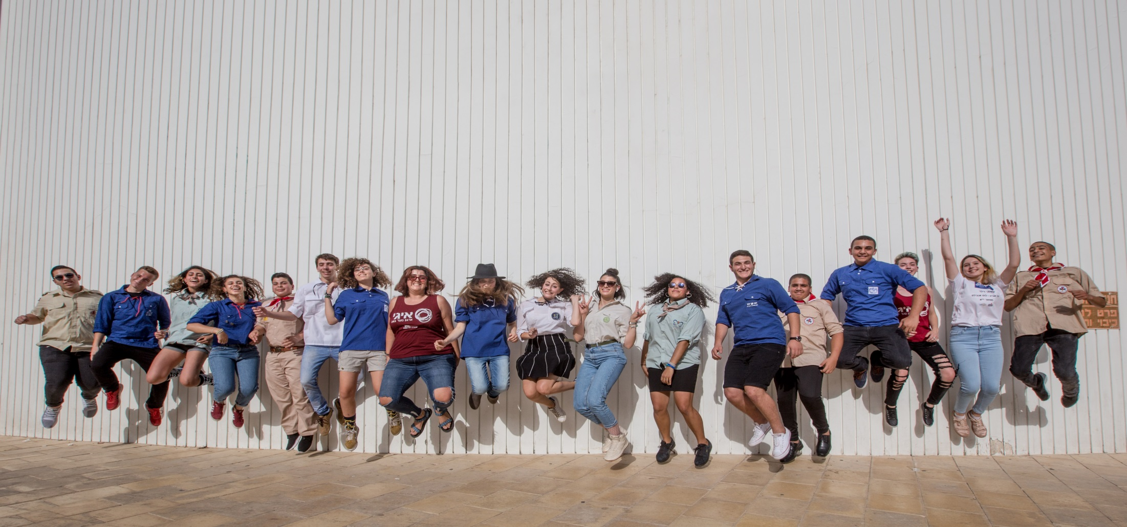
זוכה פרס ע"ש אלעד ריבן ז"ל
ארצי

Slide 4
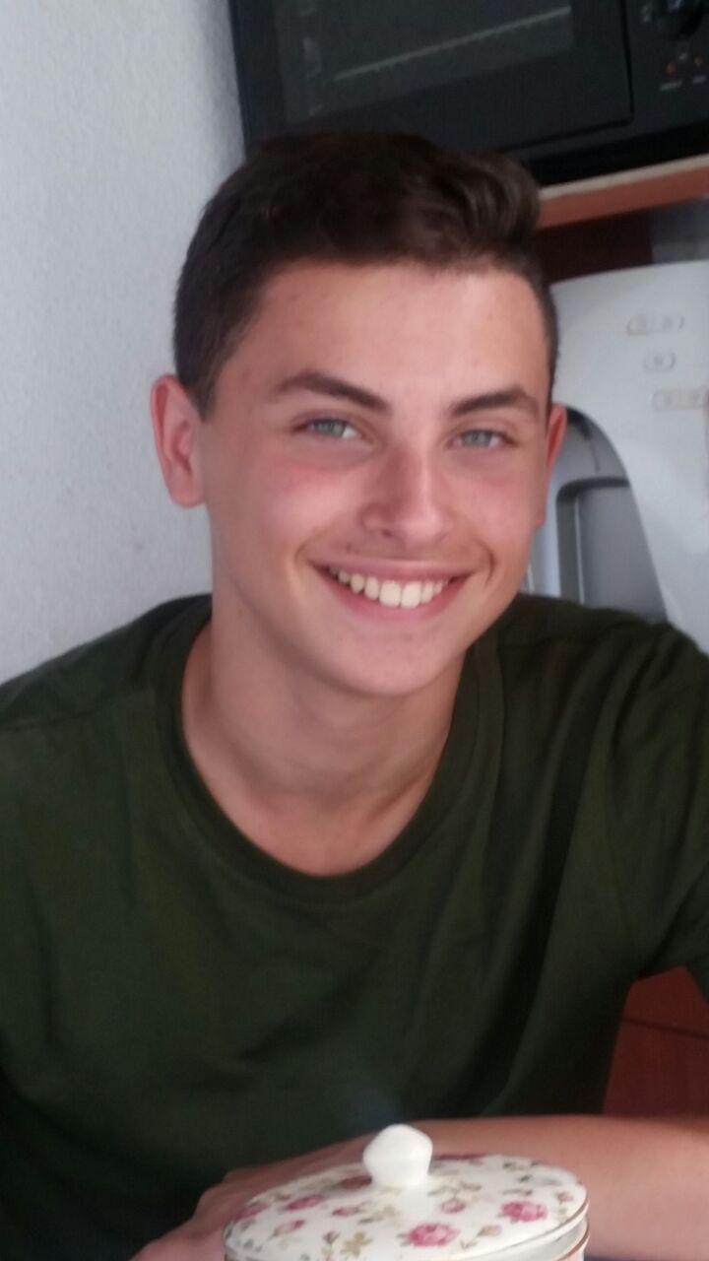
ליאם בקר
ביה"ס הרב תחומי למדעים ולאומנויות
חדרה
מתנדב בארגון אקי"ם חדרה במרכז למשפחות לילדים עם צרכים מיוחדים.
בתוכנית "הכי אחי", התנדבות במד"א.
גרם לכל הגופים בהם מתנדב ליצור תוכנית הסברה ייחודית ומותאמת לאוכלוסייה אחרת.
במפגשי הסברה הזמין את ההורים והאחים.
"לשלב את השונים בחברה"
"لندمج الآخر في المجتمع"

Slide 5
זוכה פרס ע"ש אלעד ריבן ז"ל
ארצי קורונה

Slide 6
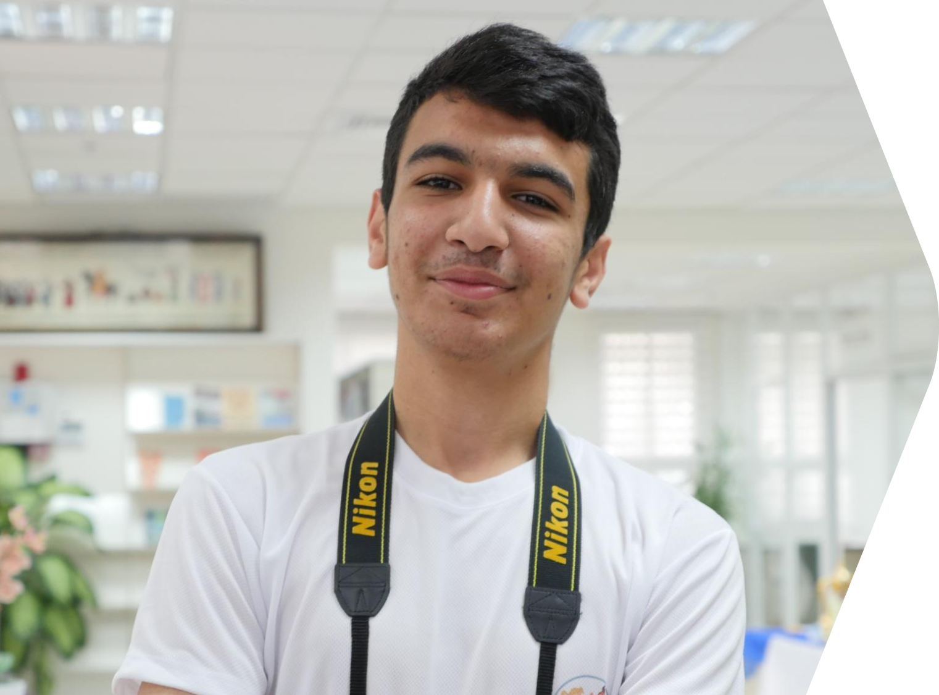
סעיד אבו פול
תיכון אלקסאמי
באקה אל גרבייה
מד"צ בקבוצות מנהיגות השייכת למחלקת הנוער.
אחראי על הגרפיקה והפרסום היוזמות היישוביות.
פעיל בתוכנית נוער למען מינהל תקין בשלטון המקומי.
גייס והקים קב' בני נוער שעזרה לכל תלמיד ותושב להפעיל את המחשב, הזום, ולהסתדר עם המדיה .
חיבר והפיץ חוברת "יוזמות יישוביות" איך לא נדבקים במחלת קורונה.
"כל תושב יתרום
מהידע שלו לעיר שלנו"
"كل مواطن يتبرع بمعرفته من أجل بلده"

Slide 7
זוכי פרס ע"ש אלעד ריבן ז"ל
מחוזי קורונה

Slide 8
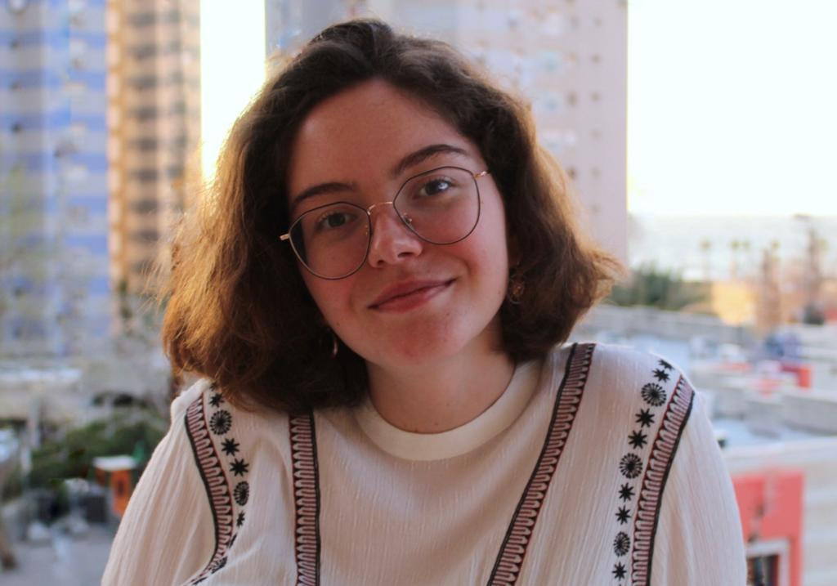
פאינה סזנוב
תיכון רבין
קריית ים
יו"ר מועצת תלמידים והנוער מחוזית.
ריכזה והפעילה בני נוער בכל תחומי ההתנדבות בקורונה.
עם תחילת הקורונה גייסה קבוצת מתנדבים ודאגה למענה הולם לכל צורך שהגיע למוקד העירוני. קניות, תרופות, מזון, מנות חמות ושיחות עידוד והעיקר להקל על כל מי שקשה לו. והכל בנועם ובחיוך מפיק תקווה
"ללכת ולהיות שם בשבילך"
"أنا هناك من أجلك"

Slide 9
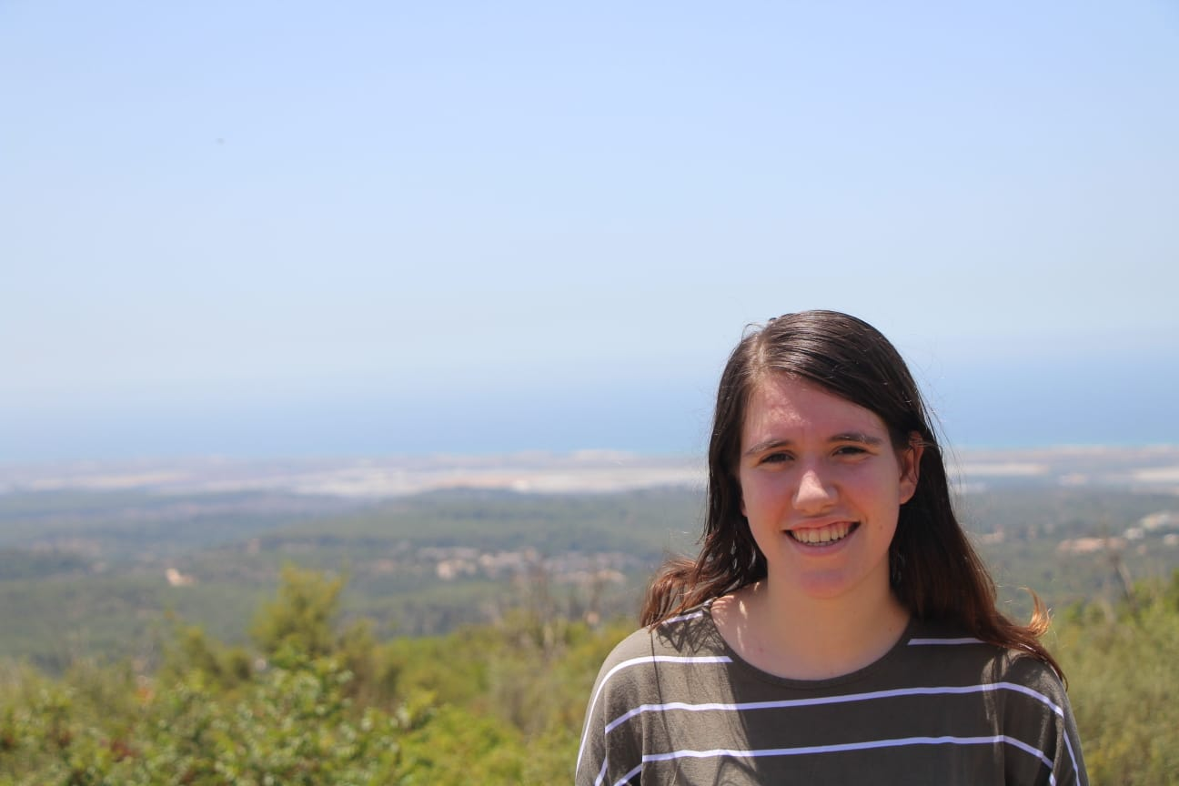
אחינעם שופר
אולפנית אלישבע
מהיישוב אור עקיבא
הדריכה קבוצות נוער במסירות מעוררת השראה.
מרכזת צוות נחשון בבני עקיבא
מתחילת הקורונה יזמה מענה טלפוני לקשישי העיר שהפך למוקד הסברה ושיח יום יומי לעדכון , למידע ושיחות חולין
"התנדבות מעשירה את החברה"
"التطوع يثري ويغني المجتمع"

Slide 10
זוכים פרס ע"ש אלעד ריבן ז"ל
מחוזיים

Slide 11
חסן אבו דאהש
מקיף פורדייס
חונכות והדרכה במנהיגות נוער
סיוע בתחום החינוך.
חירום והצלה בקק"ל.
רשת ירוקה ואיכות הסביבה
"העצים החזקים ביותר הם אלה שגדלים
בין הסלעים"
"الأشجار القويّة هي التي تنمو وتكبر بين الصخور"

Slide 12
ויולטה אבייב
שיפמן
טירת כרמל
מועצת תלמידים עירונית.
עמותת יוניסטרים מובילה פרויקטים חברתיים.
צופים מדריכה שיכבה צעירה בצופים
"אחרי נתינה יש לי תחושת סיפוק"
" العطاء يعطي شعورًا بالاكتفاء"

Slide 13
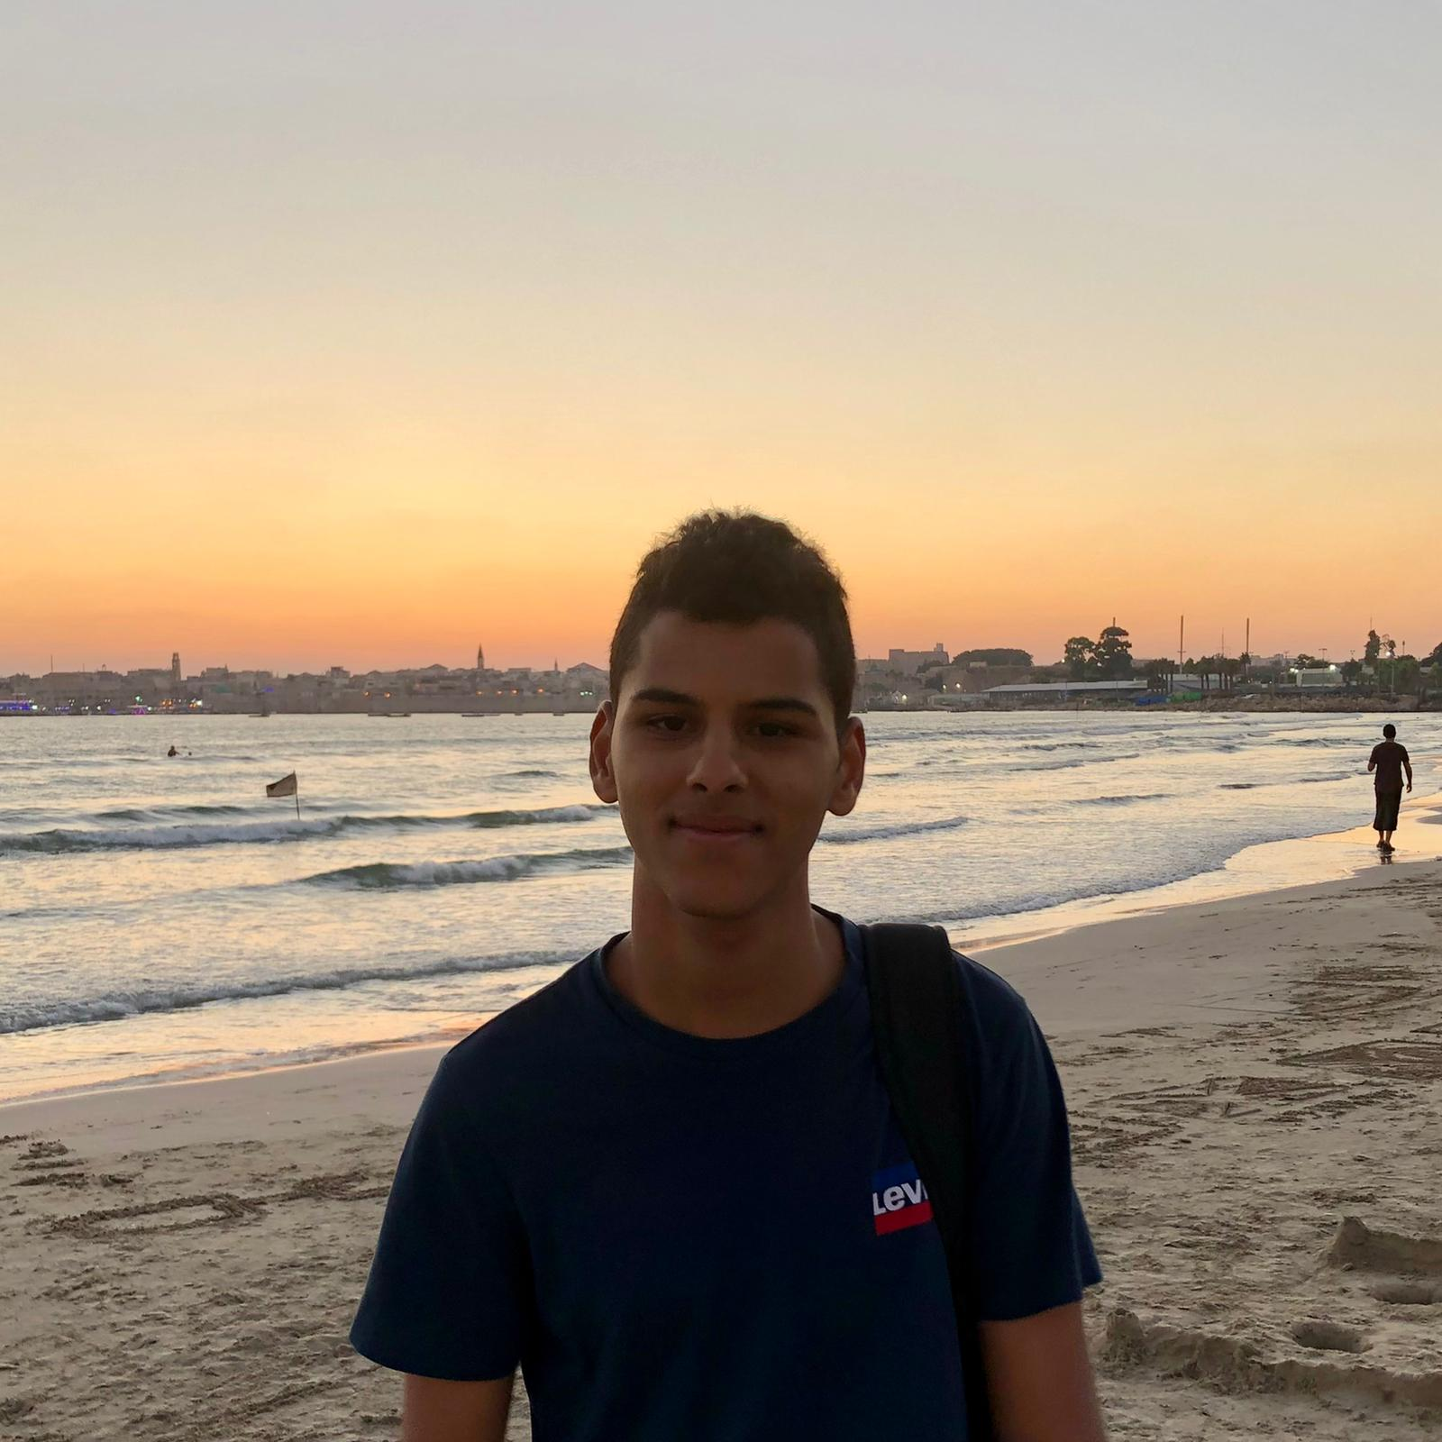
אמין אגבאריה
אל אהלייה עתיד
(מעלה עירון זלפה)
הדרכה וסיוע בנושאים חברתיים
תמיכה, עזרה באנגלית מודל האום.
נציג הנוער בכנסים באום ובשגרירות.
"כל מה שאנחנו רואים
זה חלום בתוך חלום"
"ما نراه هو حلم داخل حلم"

Slide 14
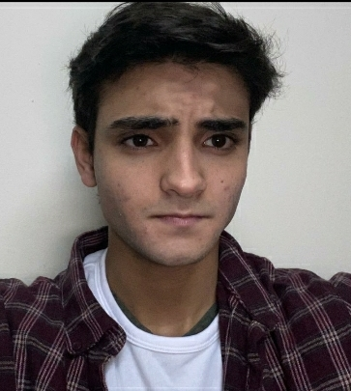
עידן ארכאב
אורט רונסון
עוספיא
מש"ץ, מדריך, חונך, מנטור, ויוזם פרויקטים אישים
"לא משאירים אף אחד מאחור"
איתר תלמידים חלשים חברתית או לימודית והוביל אותם לקב' חברתית לומדת.
גיס אותם לתרומה התנדבות בקהילה.
"תשקיע שעה תרוויח שנה"
استثمر ساعةً لتربح سنةً"

Slide 15
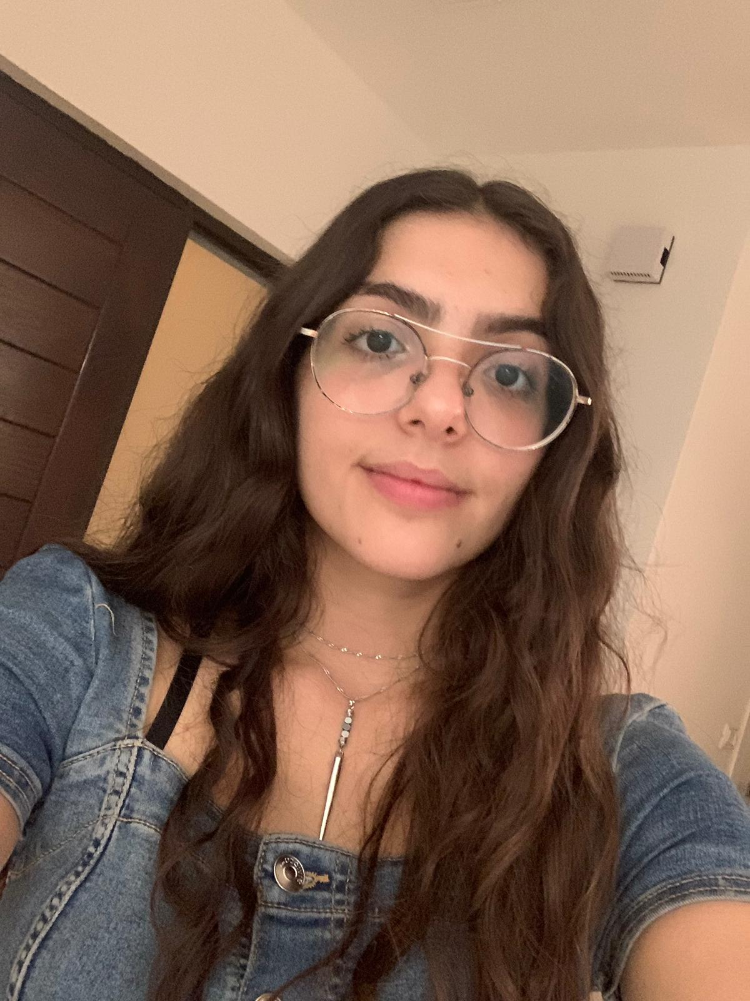
הדר ביטון
עירוני ג'
חיפה
עמיתי דילר-זהות יהודית, תיקון עולם.
מועצת תלמידים בית ספרית, ספריה עירונית.
סוכנות יהודית-חונכות לעולה חדשה.
לב אחד- ארגון סיוע אזרחים בתקופת הקורונה.
"תעשה טוב יהיה טוב"
"اعمل خيرًا تلقى خيرًا"

Slide 16
טופז בן שושן
כרמל זבולון יגור
מ.א זבולון
שגרירה בליד
מובילת פרויקט הלו סבתא, זום עלייך.
משתתפת בועדות נוער ביישוב.
פעילה במועדון הנוער הקהילתי בתוכנית "כמוני כמוך".
במועצת התלמידים והנוער עירונית, מחוזית, והארצית.
"לכל אחד מאיתנו יש משמעות בעולם הזה"
"لكلّ فردٍ أهميته في هذا العالم"

Slide 17
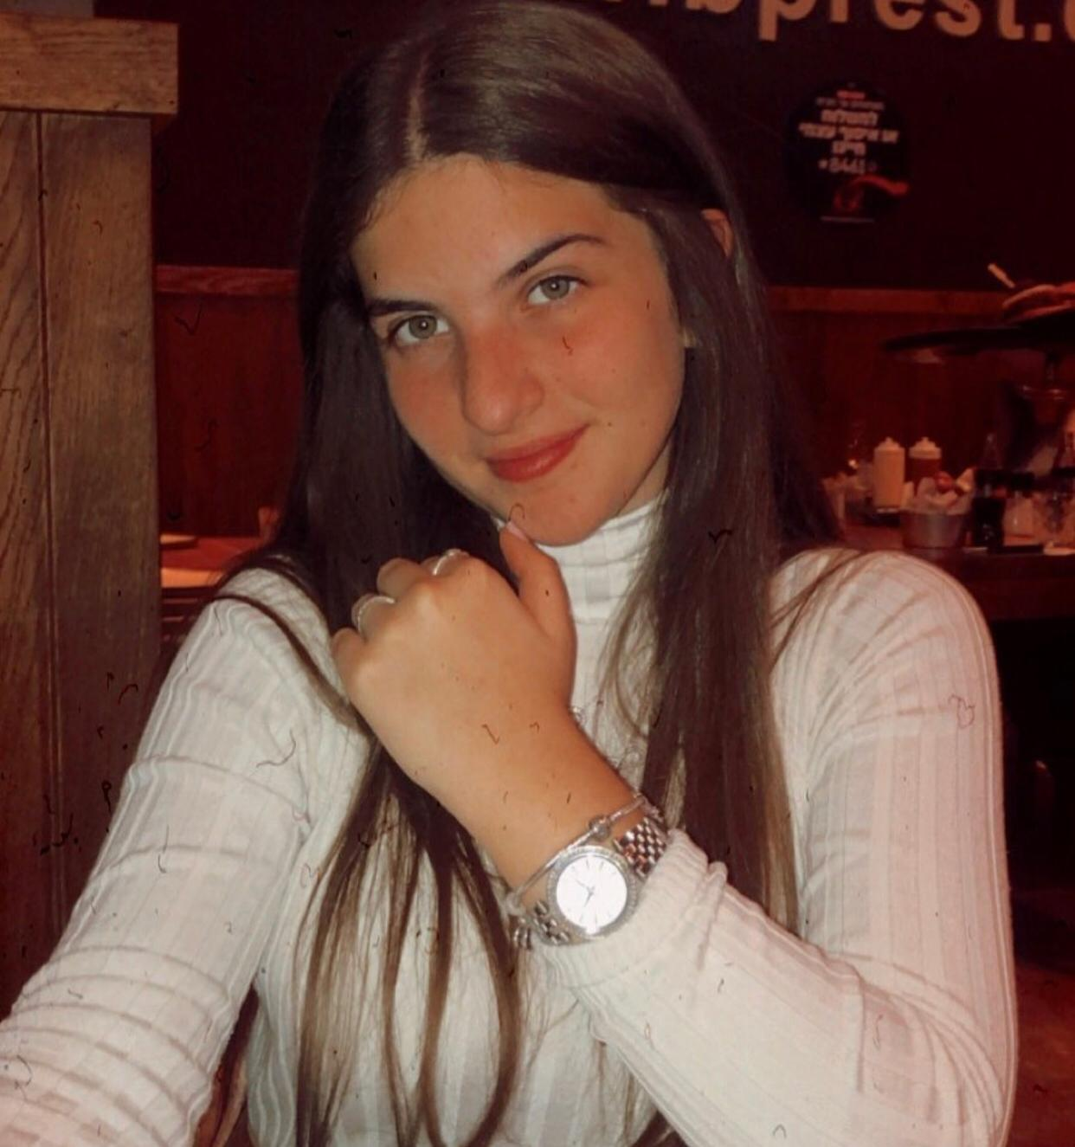
יובל בר
אורט ביאליק
קרית ביאליק
בקורס כלכלה יזמה ופיתחה תוכנה עם חברת הייטק .
במדצ"ים יזמה והקימה פינות מחזור בבית הספר.
כראש צוות נחשון הסברה למניעת צריכת אלכוהול.
בפרויקט מחוברים קשר עם ניצולי שואה.
במסגרת חילופי נוער מארחת משלחות.
"לקום כל בוקר
ולהיות הגרסה הכי טובה של עצמך"
"أستيقظ صباحًا وأكون النموذج الأفضل من ذاتي"

Slide 18
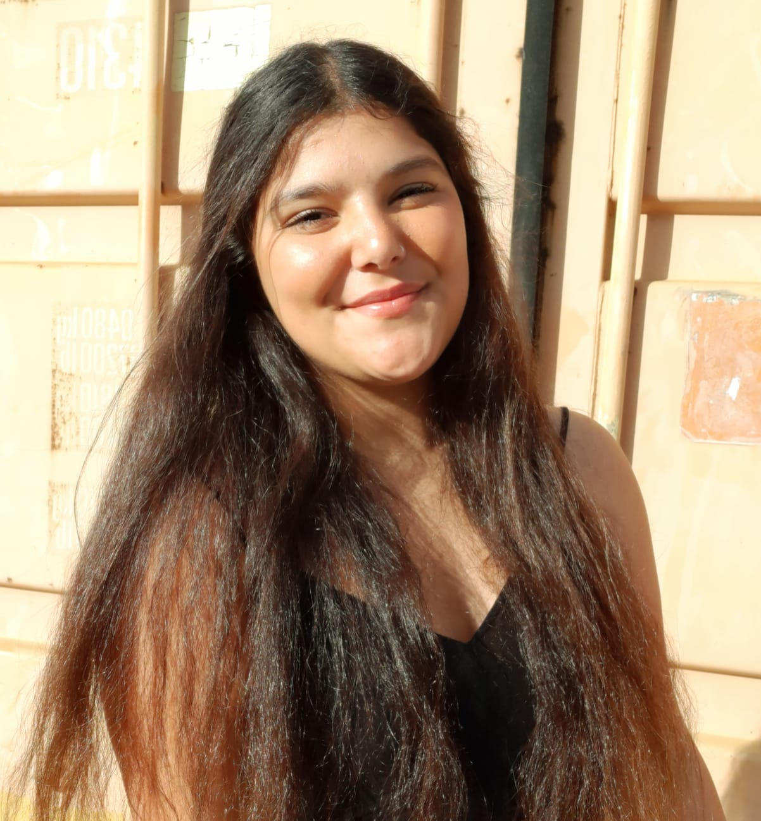
טל ברששת
מבואות עירון
מ.א מנשה
בצוות ההדרכה, מדריכה קורסים בצופים.
בסגר הובילה בני נוער ליצור קשר עם תושבים וותיקים לשוחח איתם ולבדוק במה אפשר לעזור להם וארגנה משלוחים.
"חשוב מאוד לתרום"
" التّطوع قيمةٌ مهمةٌ جدًا"

Slide 19
נלי ג'באר
עירוני א'
חיפה
מד"א מתנדבת ראוי לציון ביכולתה לדבר ולהגיע את החולה במצוקה.
מתנדבת שנה שלישית ביד עזר לחבר-תמיכה בניצולי שואה.
מלווה לבדיקות רפואיות ומלמדת עיוורת לעבוד על מחשב מיוחד לעיוורים.
" אנשים מקשיבים וגם מרגישים"
" نصغي ونشعر"

Slide 20
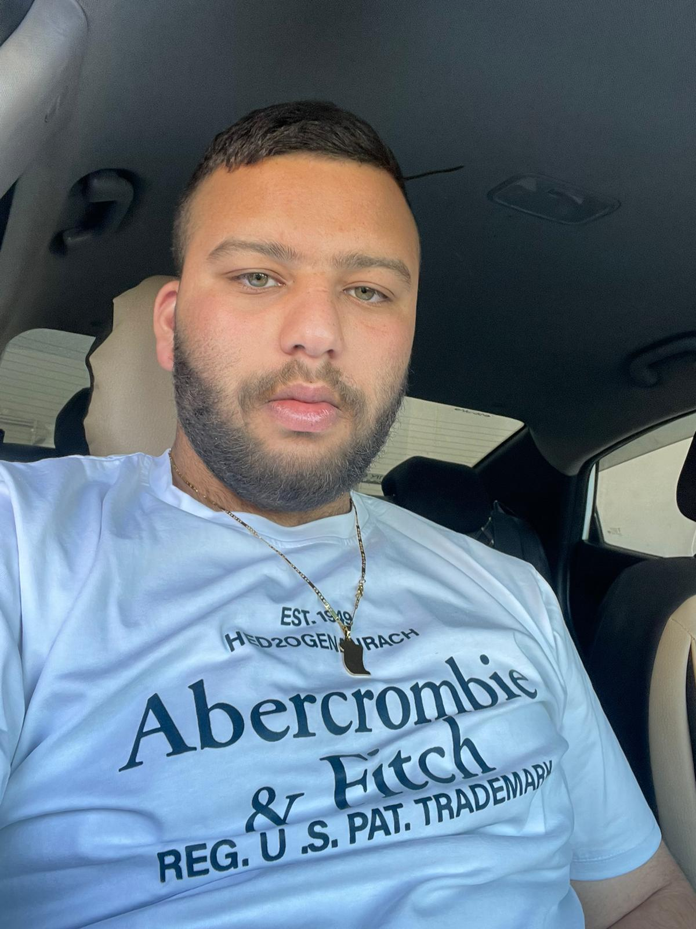
מוחמד גורבאן
מקיף אלמנארה
ג'סר אלזרקא
מד"צ מיוחד במינו זמין לכל אירוע התנדבות .
פעיל במועצת נוער רשותית, מוביל קבוצות נוער בחירום, פעיל בגש לעברית,
מתנדב אהוב ורצוי בכל מקום,דיקן בכל משימה
מתנדב אהוב ורצוי בכל מקום.
"מי שמשפיע
למטרתו יגיע"
"من يجتهد يصل لهدفه"

Slide 21
איתמר לוי
כרמים
בנימינה
מדריך קורסי הדרכה בצופים.
מלווה וחונך מספר תלמידים בעלי צרכים מיוחדים.
מתפעל מרכז המוזיקה בבנימינה ומשתתף בטקסים עירוניים ובית ספריים.
מוביל קבוצת כושר וחוסן בקהילה.
מנהיג ופעיל חברתי בשכבה בית הספר
"עדיף להיות בריא
ושמח מאשר חולה ועצוב"
"أن أكون معافىً وسعيدًا أفضل من أن أكون مريضًا وحزينًا"

Slide 22
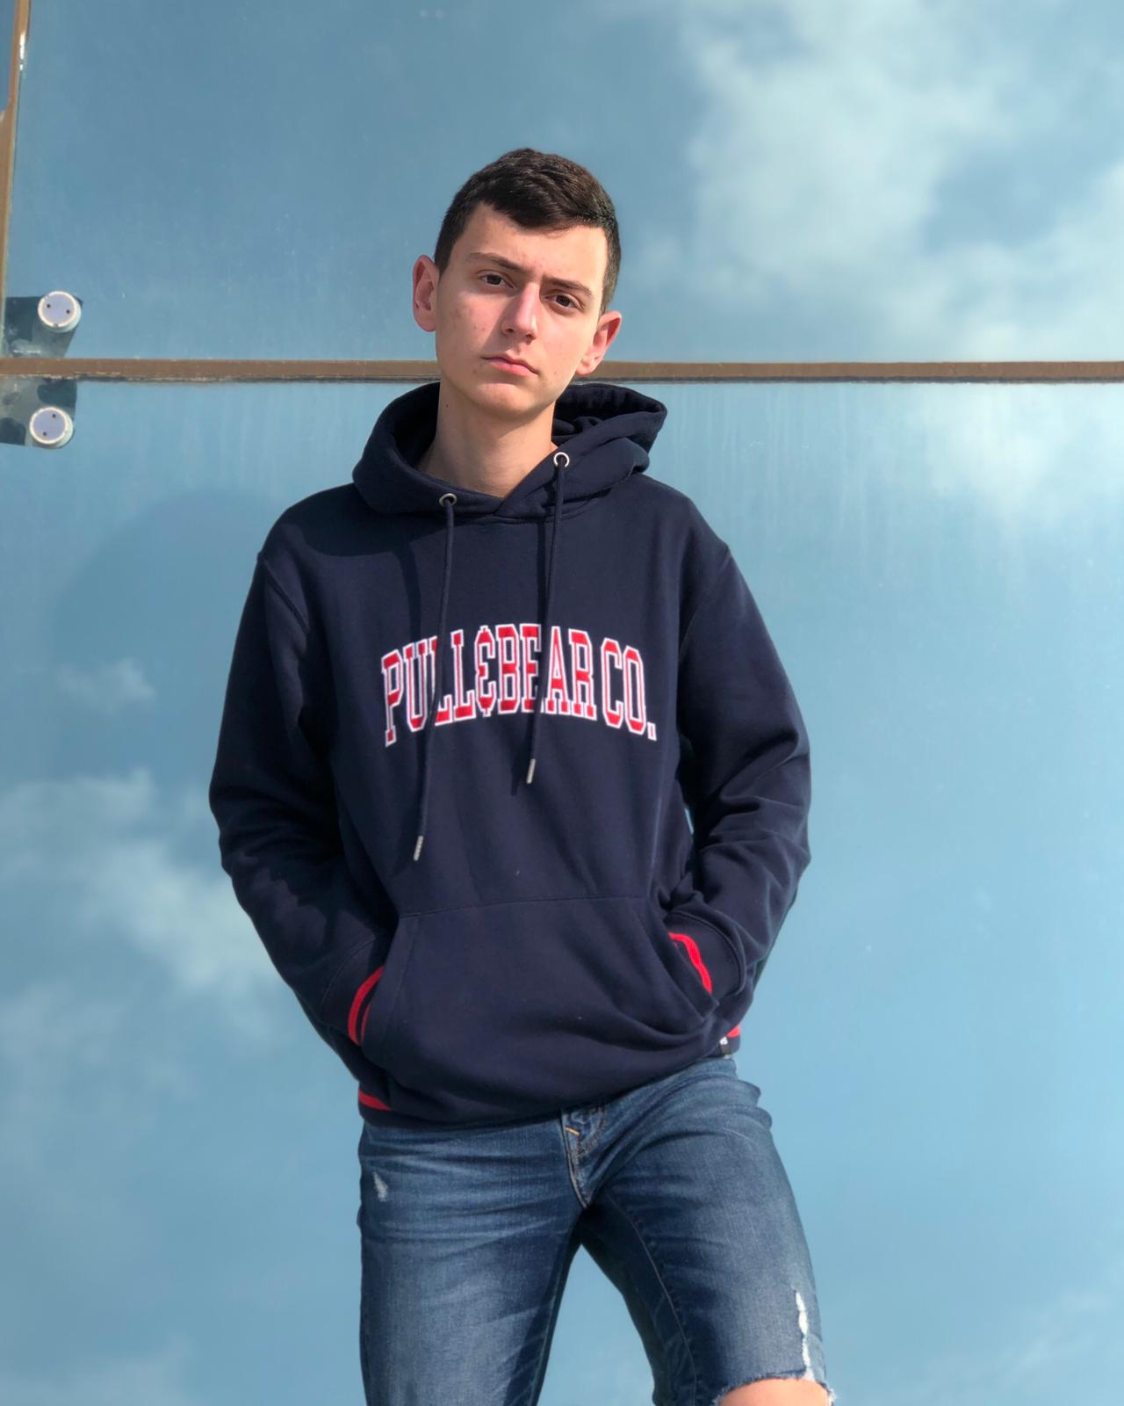
עמית לוי
תיכון רבין
קרית ים
מד"א מלווה מתנדבים בקורסים של מד"א.
נציג במועצת תלמידים אחראי על ביטחון ובטיחות.
מלווה ניצולי שואה.
פעיל בהכשרת קורסי נוער במגמת בריאות בבית הספר.
"חשוב לעשות טוב ולהיות חלק
מאשר לעמוד מהצד מבלי לעזור"
"مهم أن أكون جزءًا من عمل الخير من أن أقف جانبًا"

Slide 23
נור מחסן
תיכון ע"ש אחמד ע-יחיא
כפר קרע
בריאות, חינוך, יוזמות חברתיות בקהילה.
תמיכה בתקשורת המשפחה וקופות החולים..
מזמינה הרצאות בתחום הבריאות על פי מיפוי צרכים בקהילה .
"קהילה תומכת שומרת על בריאותה"
"مجتمع مسانِد يحافظ على صحته"

Slide 24
מיטביה פינקל
פלך
זכרון יעקב
צופת אש בתחנת כיבוי.
מסייעת בפעילות השגרה והחירום בכיבוי אש.
ברמת הנדיב מטפלת בדיר העיזים, ומסיעת לצוות הפיקוח של פארק הטבע.
מדריכה בתנועת נועם-נוער מסורתי.
"יש לקדם התנדבות בקהילה" "يجب أن نطوّر التطوع في المجتمع"

Slide 25
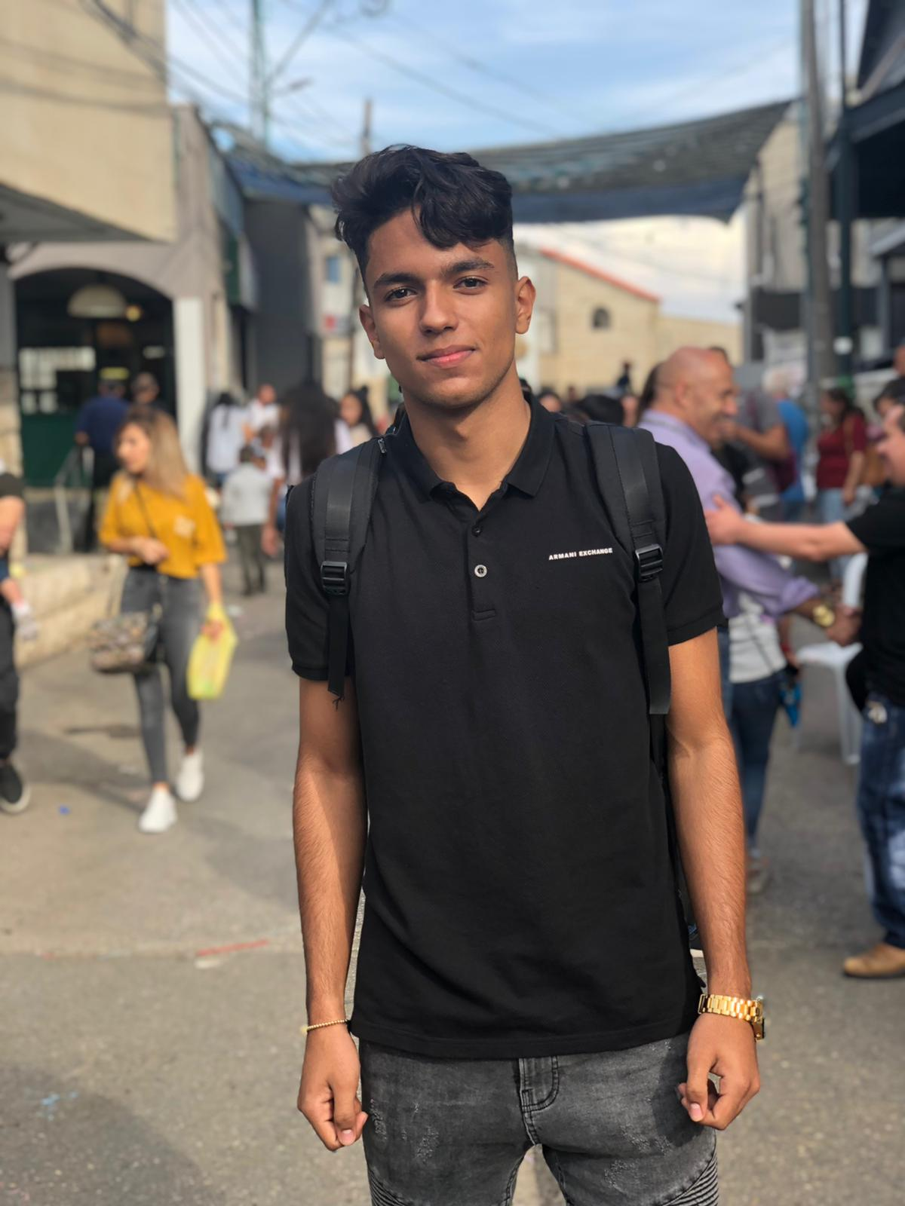
עאדל מסרי
תיכון מקיף אלנדלוס
באקה אלגרביה
מד"א מתנדב ומדריך פעיל.
עוזר מאמן כדורגל לילדים ולבני נוער צעירים.
מדריך קורסי מדצ"ים, ומלווה אותם בתפקידם החדש.
"תמצא את עצמך באמצעות המעשה הטוב שתעשה לאנשים"
"جد نفسك من خلال عمل الخير الذي تقوم به"

Slide 26
זינה סאהר
אגבאריה
תיכון מעלה עירון
מעלה עירון
יזמה אולפן שידורים לבני נוער מטרתו שיח צעירים במסגרת תוכנית אתגרים.
פיתות ועידוד בני נוער לאיתור כישרונות צעירים.
"השינוי הוא חיובי בכל מעלה"
"التغيير إيجابي في كل خطوة"

Slide 27
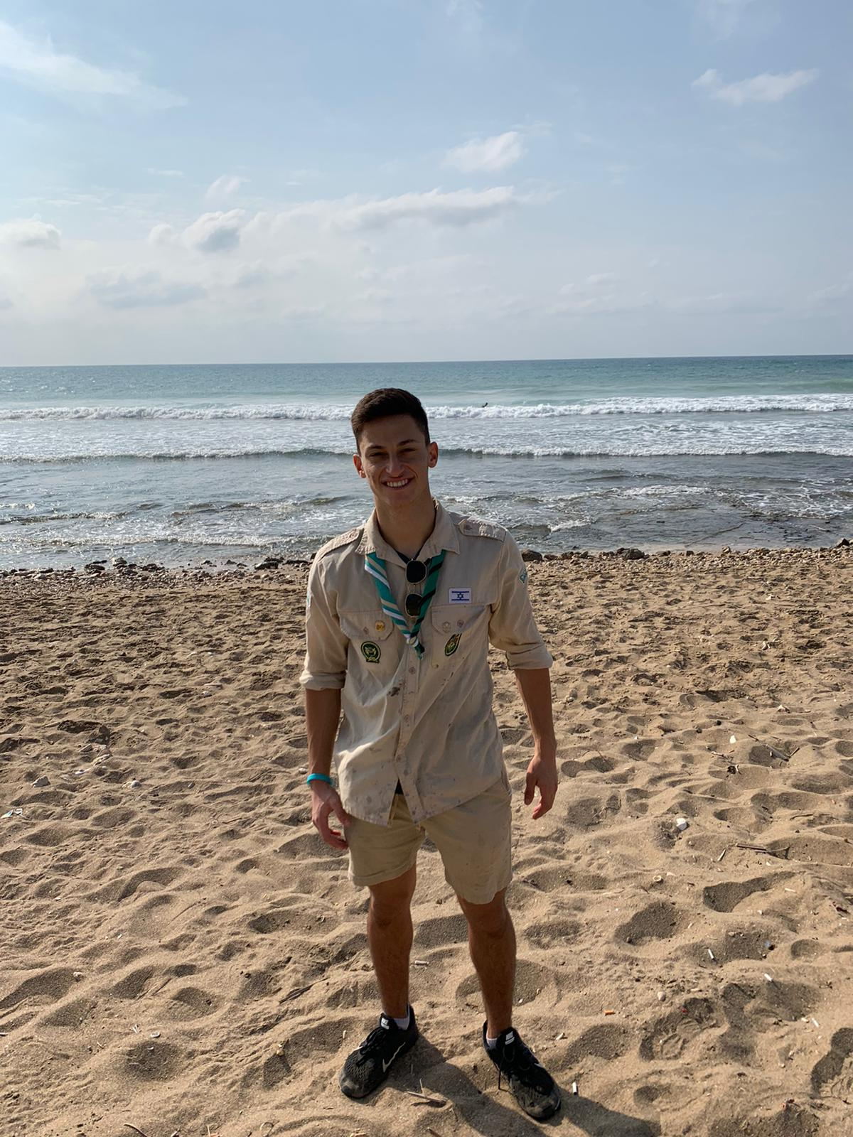
נועם סובול
מקיף נשר
מדריך מרכז בצופים ומוביל פרויקט
"מתחשבים" עירוני
גייס תרומות מחשבים ועוד... עבור כל מי שידו לא משגת.
ניקיון חופים ופארקים –
גייס מתנדבים וביצע פרויקטים.
"לא לוותר לראות את
האור בקצה המנהרה"
"يجب أن نرى الضوء في نهاية النفق"

Slide 28
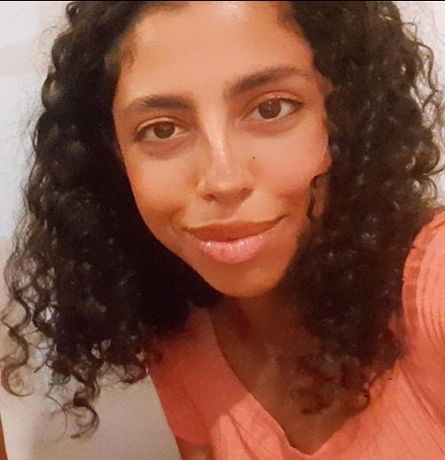
אסיל פרחיאת
אלכרמה
חיפה
מעון לנשים מוכות והכנת תוכנית לימוד אישית לילדים השוהים במעון.
גיוס עזרי לימוד לילדים השוהים במעון.
השתתפות בתוכנית "נמל" בית הגפן מתנדבת למען הקילה.
נוער מחולל לכידות וחיבורים בין אנשים.
"סקרנות ורצינות מובילה להצלחה"
"حب الاستطلاع والجدّيّة يؤدي إلى النّجاح"

Slide 29
"יש אנשים שהנאתם הגדולה והעיקרית היא
שהם נותנים, הם יוצרים, הם מחדשים...
הנטיה והתענוג לתת, ליצור, לחדש –
זוהי חלוציות."
(מתוך 'דוד בן גוריון מתכתב עם ילדים')

Slide 30
יש לי הרגשה שמשהו טוב עומד לקרות
בגלל כל המעשים הטובים של אנשים כמוכם
אדם לאדם- אדם
וזה הזמן למחיאות כפיים....

Slide 31
טקס הענקת תעודות
מתנדבים מצטיינים
על שם אלעד ריבן ז"ל
לשנת תשפ"א

